Slide 1
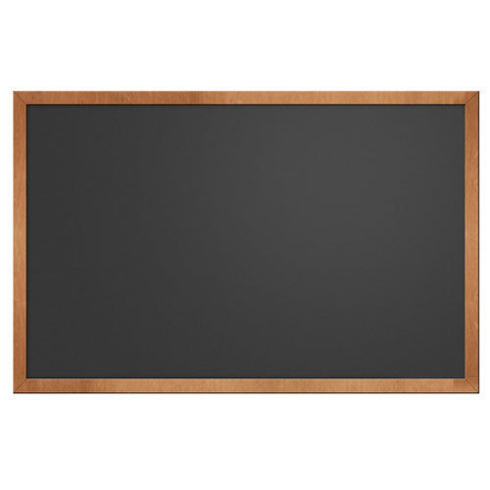
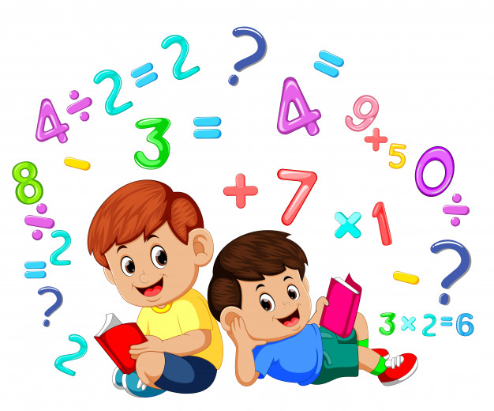
ПИСМЕНО ДИЈЕЉЕЊЕ
МАТЕМАТИКА 4. РАЗРЕД

Slide 2
Приликом дијељења дијелимо најприје стотине, затим десетице и на крају јединице.
965 : 5 = 193
: 5 = -5
46
-45
15
-15
0
При дијељењу стотина остале су 4 стотине и њих изражавамо десетицама, а при дијељењу десетица остала је једна десетица и њу изражавамо јединицама.
С | Д | Ј
9 - 5 4 -4 Ф//__///// | 6 6 5 1 -1 / | 5 5 -5 0
С | Д | Ј
1 | 9 | 3
МАТЕМАТИКА 4. РАЗРЕД

Slide 3
1. Израчунајмо 416 : 3
С | Д | Ј
1 | 3 | 8
С | Д | Ј
4 -3 1 - | 1 1 9 2 -2 / | 6 6 4 2
: 3 =
Упореди остатак и дјелилац! Шта је мање?
Остатак увијек мора бити мањи од дјелиоца.
МАТЕМАТИКА 4. РАЗРЕД

Slide 4
Дијелимо без таблице мјесних вриједности:
416 : 3 = 138
-3
11
- 9
26
- 24
2
( 2 ЈЕ ОСТАТАК)
Провјеру вршимо множењем и
додавањем остатка.
138 ∙ 3 + 2 = 414 + 2 = 416
МАТЕМАТИКА 4. РАЗРЕД

Slide 5
2. Израчунај без таблице мјесних вриједности (3. задатак у уџбенику на стр. 125).
233 : 8 = 29 Провјера:
-16
73 29 · 8 + 1 = 232 + 1 = 233
-72
/ 1
МАТЕМАТИКА 4. РАЗРЕД

Slide 6
Провјера:
191 : 5 = 38 38 · 5 + 1= 190 + 1= 191
-15
41
- 40
/1
МАТЕМАТИКА 4. РАЗРЕД

Slide 7
3. Растави број 732 на 7 дијелова тако да шест дијелова буде једнако, а седми да буде за 4 већи (5. задатак у уџбенику на стр. 125).
Провјера:
104 · 7 + 4 = 728 + 4 = 732
732 : 7 = 104
-7
32
- 28
/ 4
6 једнаких дијелова је по 104, а седми је 104 + 4 = 108 или
732 = 6 ∙ 104 + 108
МАТЕМАТИКА 4. РАЗРЕД

Slide 8
Задаци за самосталан рад:
У уџбенику на страни 125. урадити 4, 6. и 7. задатак.
МАТЕМАТИКА 4. РАЗРЕД

